Slide 1
_{স্বাগতম}
Notes:
চিত্র দুইটিতে কি দেখতে পাচ্ছ ? সাহারা মরুভূমি , এন্টারটিকা , থার্মমিটার । থার্মমিটার দিয়ে কি করা হয় ? তাপমাত্রা মাপা হয় ।

Slide 2
পরিচিতি
করুনা কান্ত অধিকারী
সহকারী শিক্ষক (বিজ্ঞান)
ডিমলা তিতপাড়া আদর্শ উচ্চ বিদ্যালয়
ডিমলা নীলফামারী
মোবাইলঃ ০১৭৩৭ ৪৭৮২৮৪
ই মেইলঃ karunakanto@yahoo.com

Slide 3
পাঠ পরিচিতি
বিজ্ঞান
সপ্তম শ্রেণি
দশম অধ্যায়
বিদ্যুৎ ও চুম্বকের ঘটনা

Slide 4
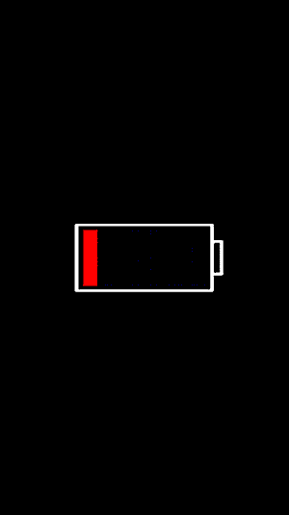
কী হচ্ছে ?

Slide 5
আধান
বা চার্জ

Slide 6
লিখন ফল
এই পাঠ শেষে শিক্ষার্থীরা…
আধান বা চার্জের উৎপত্তি কীভাবে হয় তা বলতে পারবে,
আধান বা চার্জের ধর্ম ব্যাখ্যা করতে পারবে,
চার্জের অস্তিত্ব প্রমাণ করতে পারবে।

Slide 7
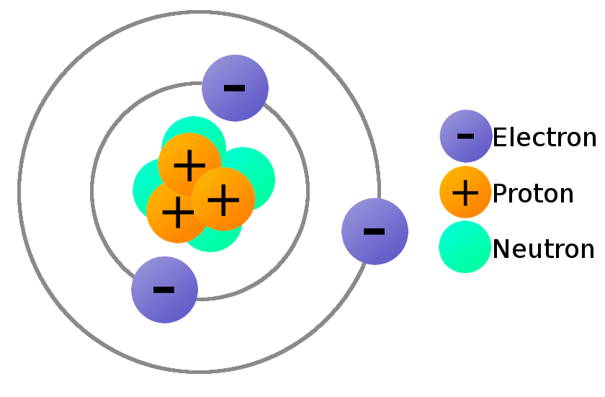
ইলেকট্রন
প্রোটন
নিউট্রন
ইলেকট্রন ও প্রোটন সংখ্যা সমান থাকার কারণে,পরমাণু চার্জ বা আধান নিরপেক্ষ হয়।
আর, ইলেকট্রন নিউক্লিয়াসের চারপাশে প্রদক্ষিণ করতে থাকে।
অর্থাৎ পরমাণুর কেন্দ্রে থাকে নিউক্লিয়াস,যা প্রোটন ও নিউট্রনের সমন্বয়ে গঠিত।
পরমাণুর ভিতর কণা গুলোর সমাবেশ।
উপরের চিত্রটি লক্ষ কর এবং বল।

Slide 8
কাঁচের বোতল
সিল্কের কাপড়

Slide 9
ঘর্ষণের ফলে নতুন কোনো আধানের সৃষ্টি হয় না বরং পদার্থের মধ্যে বিদ্যমান আধান এক পদার্থ থেকে অন্য পদার্থে চলে যায়।
কাঁচের বোতল কে সিল্কের কাপড় দ্বারা কিছুক্ষণ ঘর্ষণ করি।
উভয়ে ঘর্ষণের ফলে কী হল।
এই আধান কীভাবে এল?
সিল্কের কাপড়টি ইলেকট্রন গ্রহন করে ঋণাত্বক আধানযুক্ত হল।
কাচের বোতল ইলেকট্রন হারিয়ে ধনাত্বক আধানযুক্ত হল।

Slide 10
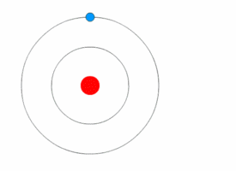
একক কাজ
সময়ঃ ২ মিনিট
পরমাণুতে নিউক্লিয়াস কোথায় অবস্থান করে ?

Slide 11
উপরের চিত্র দুইটি লক্ষ কর এবং বল।

Slide 12
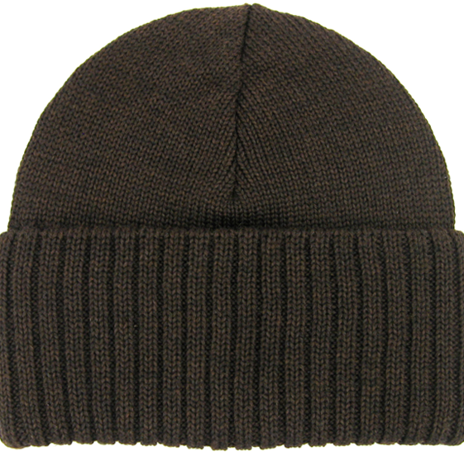
কারণ,সমধর্মী চার্জ পরস্পরকে বিকর্ষণ করে এবং বিপরীত ধর্মী চার্জ পরস্পরকে আকর্ষণ করে।
এর কারণ কী?
এখন চিরুনি দুটিকে কাছাকাছি আনি।
চিরুনি দুটি পশমি কাপড়ের কাছাকাছি চলে এসেছে।
চিরুনি দু্টি পরস্পরকে বিকর্ষণ করছে।
কী লক্ষ্য করছ ?
এবার পশমি কাপড়টি চিরুনির কাছে আনি।
এবার চিরুনি দুইটিকে পশমি কাপড় দিয়ে কিছুক্ষণ ঘর্ষণ করি।
কী লক্ষ্য করছ?

Slide 13
কারণ, ঘর্ষণের ফলে উলের কাপড় ও বেলুনে বিপরীতধর্মী আধানের সৃষ্টি হয়েছে।
এবার অন্য একটি বেলুন কে উলের কাপড়ের সাথে চেপে ধরি।
বেলুনটি উলের কাপড়ের সাথে লেগে আছে।
কী দেখলাম?
এর কারণ কী ?

Slide 14
উপরোক্ত কাজগুলো থেকে আমরা দুটি সিদ্ধান্ত নিতে পারি।
১। সমধর্মী আধান পরস্পরকে বিকর্ষণ করে।
২। বিপরীত ধর্মী আধান পরস্পরকে আকর্ষণ করে।
কারণ, ঘর্ষণের ফলে দুটি বেলুনেই একই ধরণের আধানের সৃষ্টি হয়েছে।
দুটি বেলুন পরস্পর থেকে দূরে সরে যাচ্ছে কেন?
এবার বেলুন দুটিকে কাছাকাছি নিই।

Slide 15
জোড়ায় কাজ
সময়ঃ ৫ মিনিট
উলের কাপড় দিয়ে ঘষার পর চিরুনি বা বেলুন দুটি দূরে সরে গেল কিন্তু উলের কাপড় মাঝে আনলে কাছে আসল কেন?

Slide 16
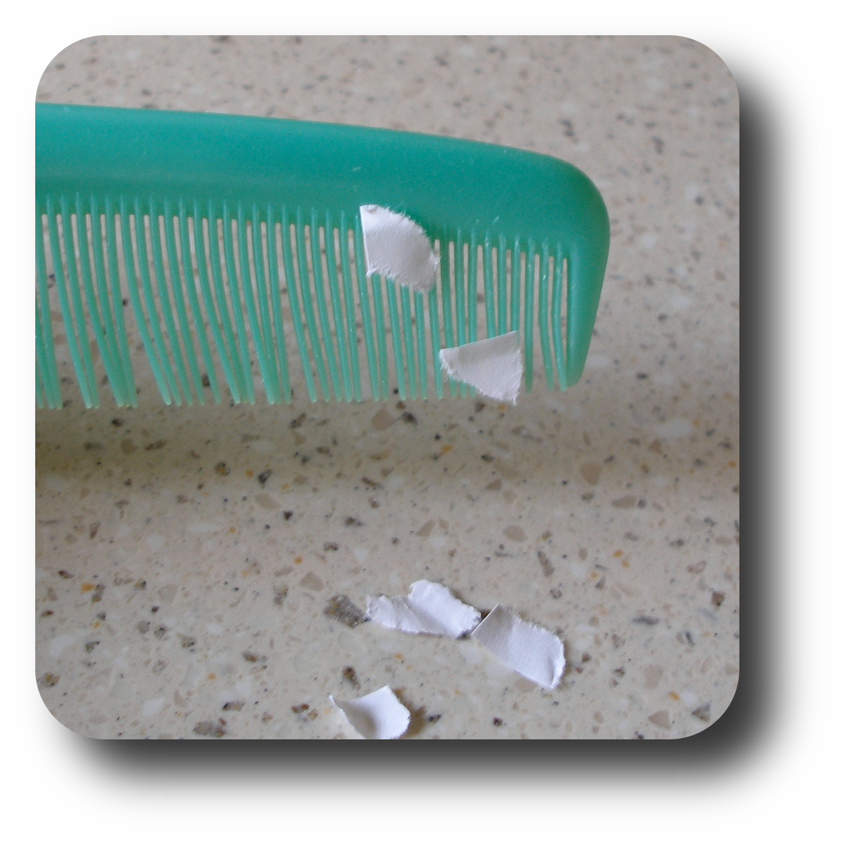
দলীয় কাজ
সময়ঃ ৮ মিনিট
চিরুনিটি কাগজের টুকরো গুলোকে আকর্ষণ করার কারণ বিশ্লেষণ কর।

Slide 17
মূল্যায়ন
১। আধান কী ?
২। আধানের দুটি বৈশিষ্ট লেখ।
৩। কোনটি আধান নিরপেক্ষ ?
(ক) ইলেকট্রন (খ) প্রোটন (গ) পজিট্রন (ঘ) নিউট্রন
৪। স্বাভাবিক অবস্থায় পরমাণুতে চার্জ থাকে না, এর কারণ-
i.সমান সংখ্যক প্রোটন ও ইলেকট্রন থাকে ii.সমান সংখ্যক প্রোটন ও নিউট্রন থাকে iii.সমান সংখ্যক প্রোটন থাকে
নিচের কোনটি সঠিক ?
(ক) i (খ) ii (গ) i ও iii (ঘ) i, ii ও iii

Slide 18
বাড়ির কাজ
পশমি ও রেশমী কাপড় দ্বারা কাঁচদন্ড ও রাবারকে ঘষার ফলে কী ধরনের চার্জের উদ্ভব হয়-পরীক্ষা করে তোমার মতামত দাও।

Slide 19
ধন্যবাদ

